Slide 1
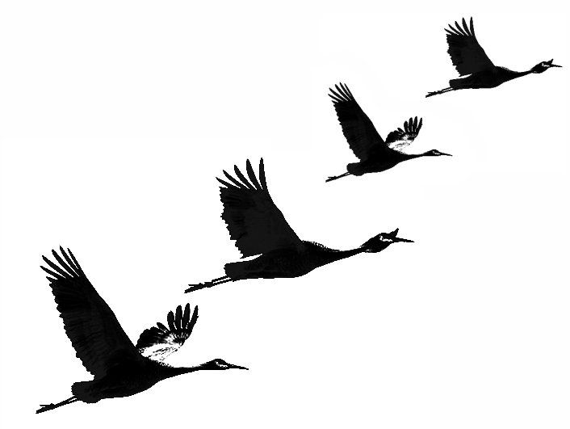
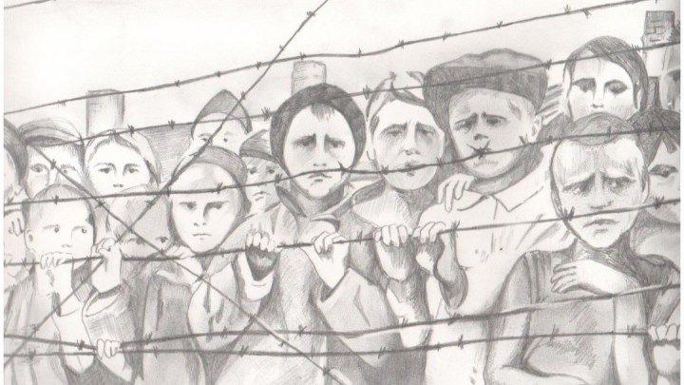
Международный день памяти жертв фашизма
«Чтобы помнили...»
12+
Центральная детская библиотека города Мурманска
2022 год

Slide 2
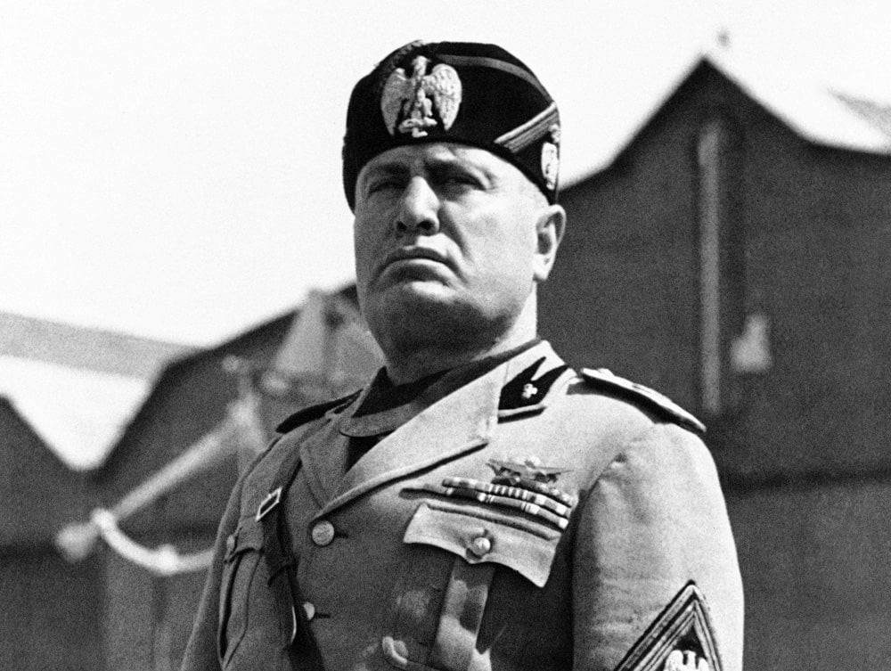
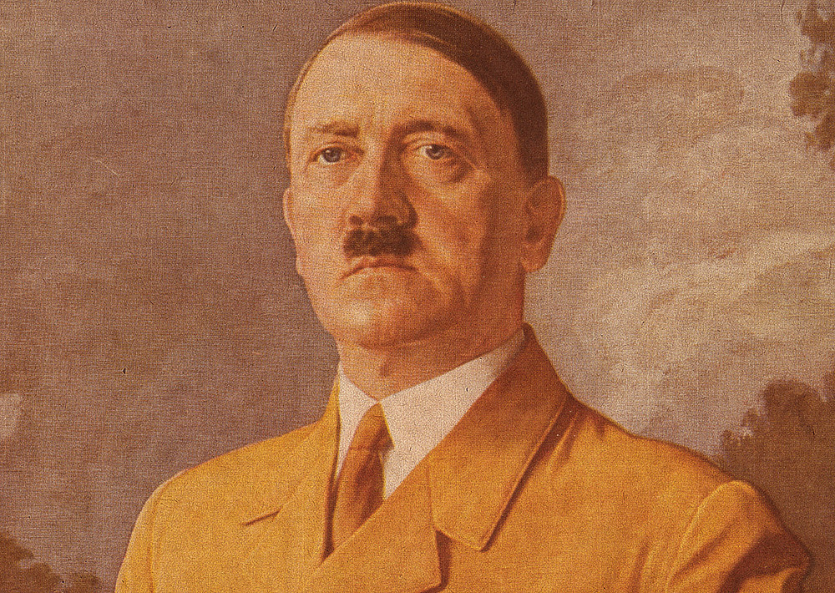
Фашизм – это политическая диктаторская идеология, которая представляет государство как высшую ценность, использующая насильственные методы подавления инакомыслия, отрицающая демократию и права человека.
Нацизм (национал-социализм) – также крайне правая идеология, во главе которой стоит идея социального равенства в условиях определённой нации, превосходства арийской расы над остальными и тотальное порабощение или уничтожение «неарийских» народов.
Бенито Муссолини
Адольф Гитлер

Slide 3
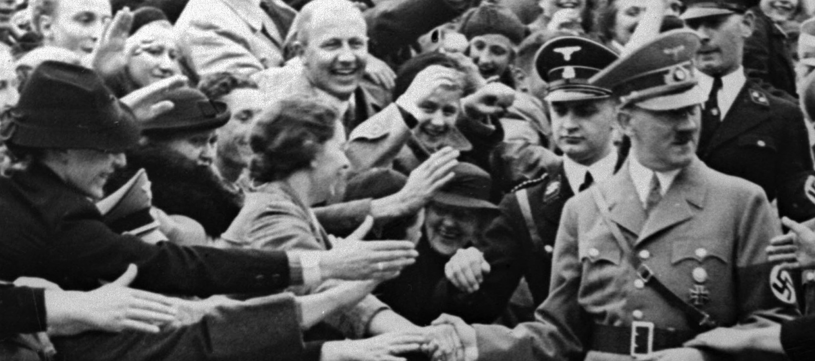
В августе 1934 года скончался президент Германии - Гинденбург. После этого президентство в стране было упразднено. Гитлер получил полномочия главы государства как «Фюрер и Рейхсканцлер».

Slide 4
«Холокост» в переводе с древнегреческого языка означает «жертвоприношение сожжением».
С 50-х г. г. XX века термин определяется как массовое уничтожение нацистами представителей различных этнических групп (советских военнопленных, поляков, евреев, цыган, безнадёжно больных и др.) в период существования нацистской Германии.

Slide 5
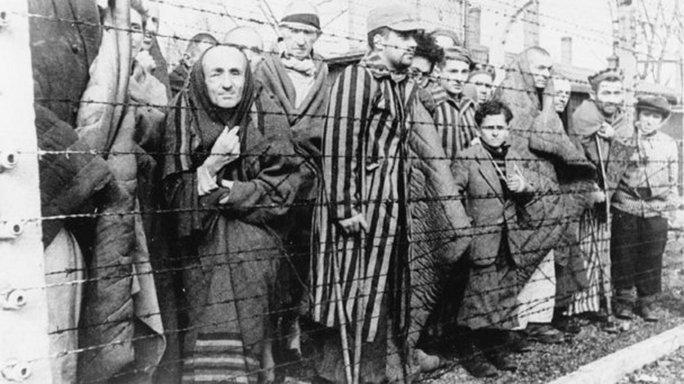
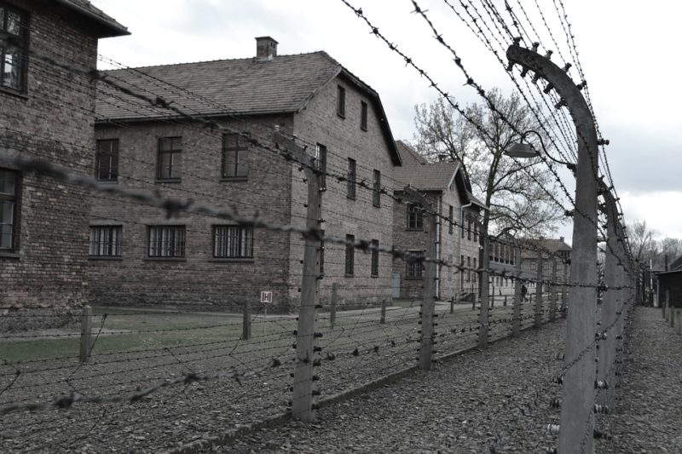
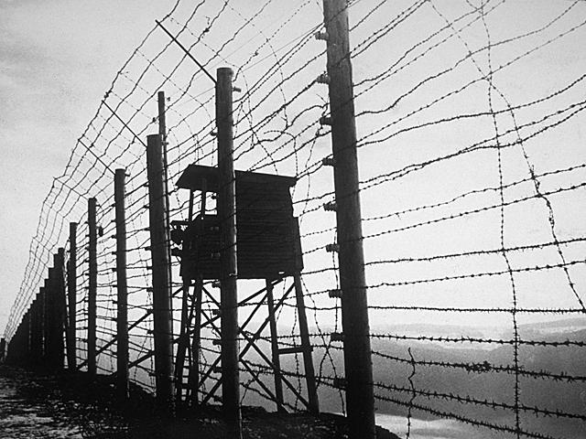
Концлагерь - это территория, огороженная несколькими рядами колючей проволоки, по которой пропущен электрический ток, со смотровыми вышками, где дежурят охранники с пулемётами. На территории располагаются бараки для заключённых и крематории.

Slide 6
Первый концентрационный лагерь для политических заключённых в Германии был создан почти сразу после прихода к власти А. Гитлера в 1933 г.
Он располагался на окраине городка Дахау, близ Мюнхена.

Slide 7
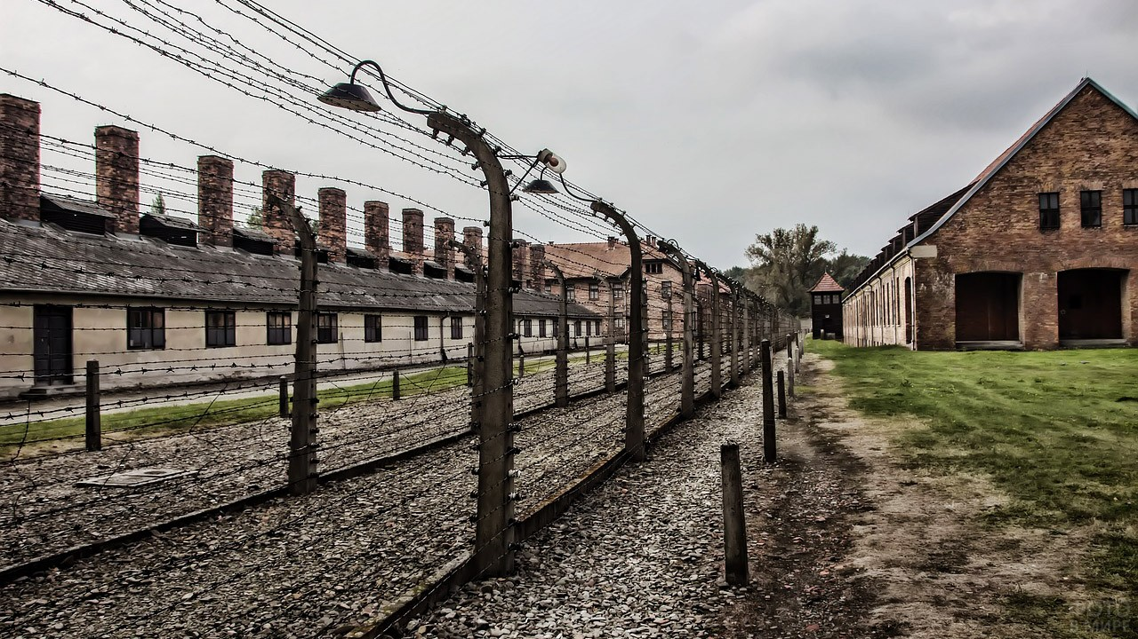
Концлагеря для врагов режима
Во время второй мировой войны через концлагеря «прошло» 18 млн. человек
представителей народов всех стран Европы, из них 12 млн. были умерщвлены. Эти лагеря смерти предназначались для содержания военнопленных и уничтожения
тысяч людей.

Slide 8
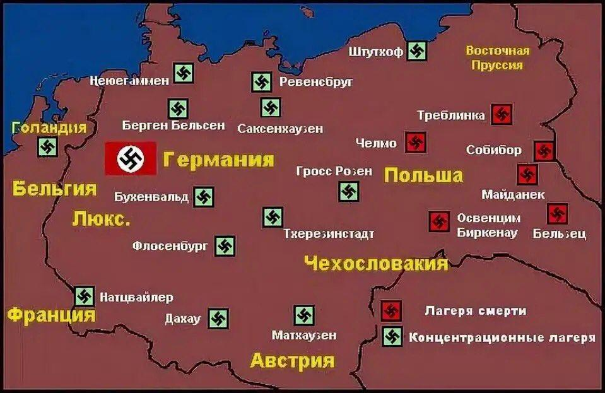
Общее количество концентрационных лагерей, их филиалов, тюрем, гетто в оккупированных странах Европы и в самой Германии, где в тяжелейших условиях содержались и уничтожались различными методами и средствами люди - 14 033 пункта.

Slide 9
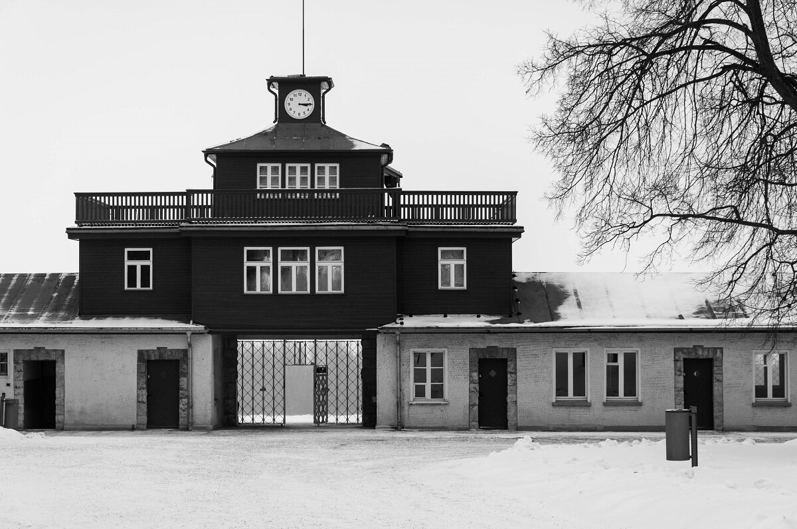
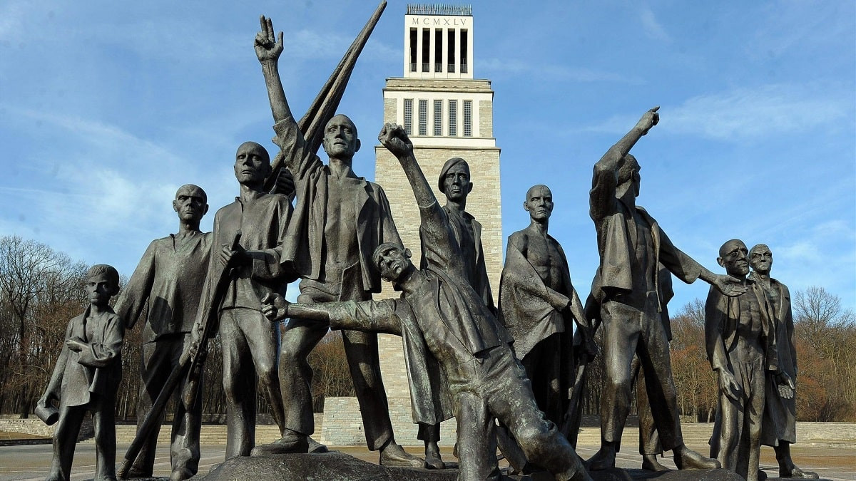
БУХЕНВАЛЬД.
Немецко-фашистский концлагерь... «Каждому своё» – девиз, написанный на воротах Бухенвальда. Один из первых лагерей смерти, построенных в Германии в 1937 году.

Slide 10
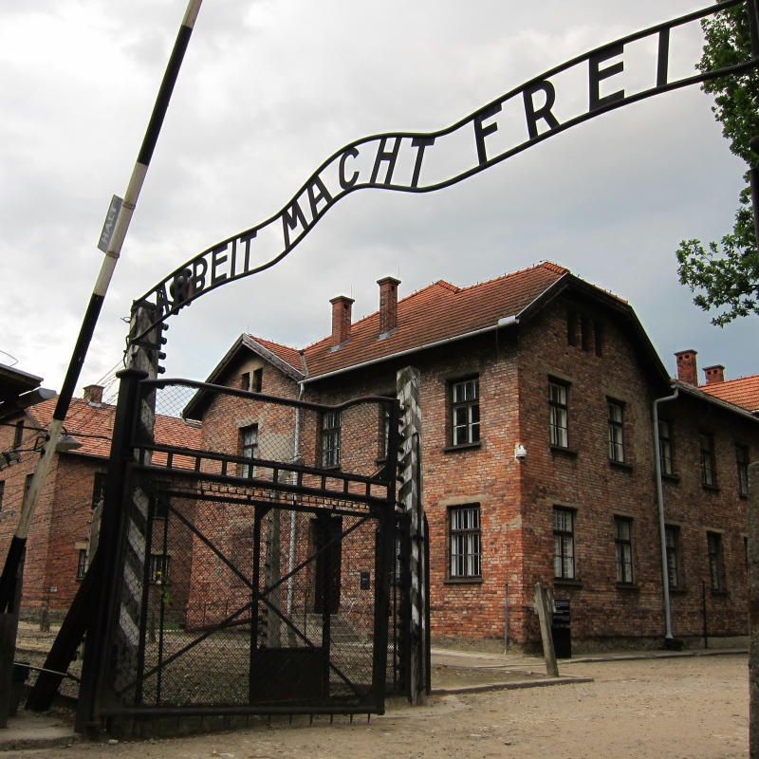
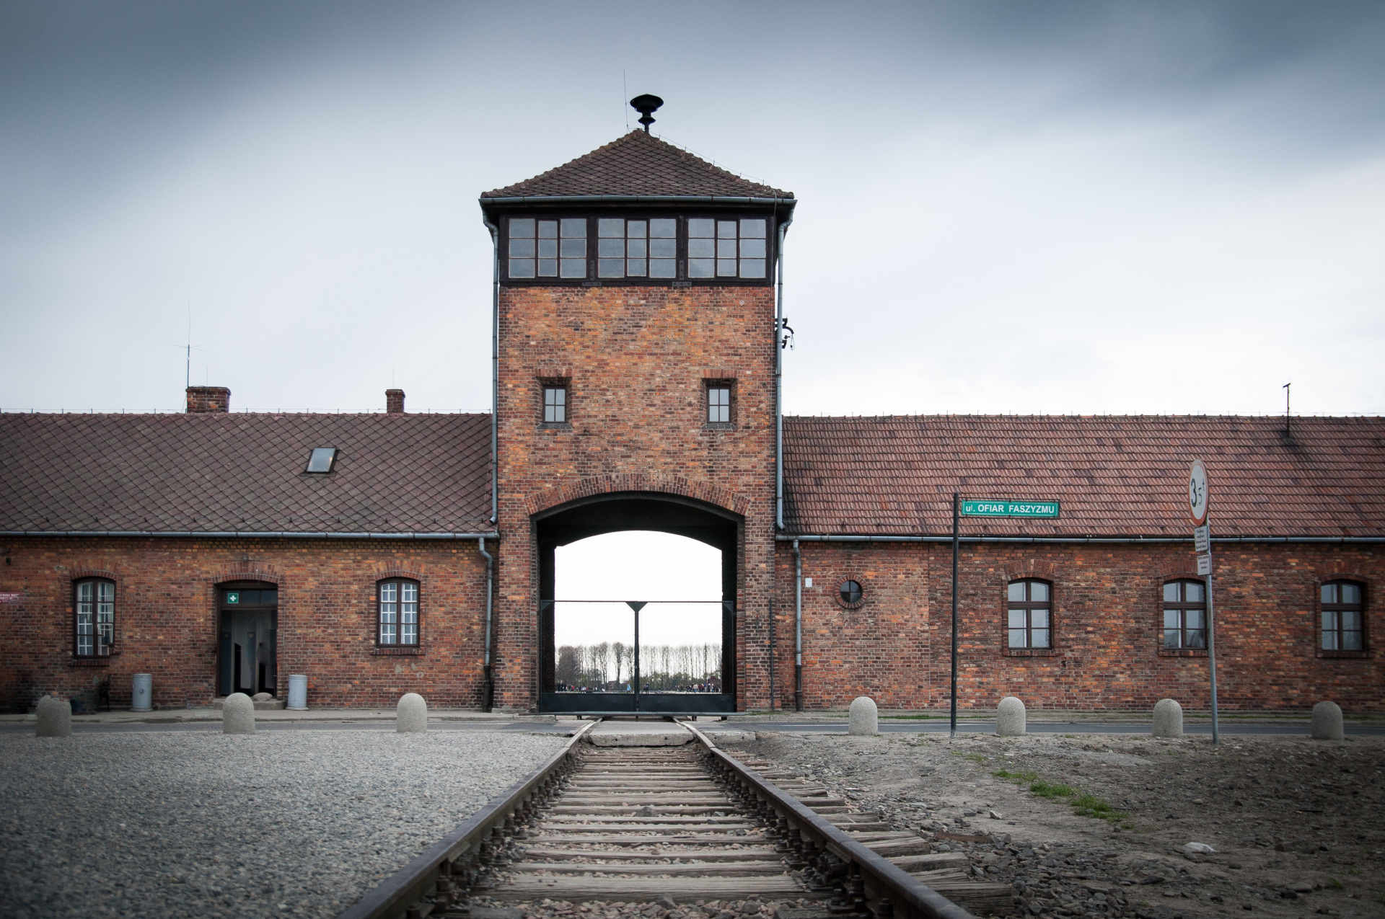
ОСВЕНЦИМ (АУШВИЦ-БИРКЕНАУ)
Крупнейший комплекс немецких концлагерей и лагерей смерти, состоявших из двух лагерей — Аушвиц-I и Аушвиц-II-Биркенау в 60 км к западу от Кракова. Первоначально нацисты рассчитывали собрать здесь лишь польских политзаключенных, однако вместо этого лагерь стал колоссальной фабрикой смерти, где было уничтожено от 1,5 до 2 миллионов «нежелательных элементов», 90 процентов из которых составляли евреи.

Slide 11
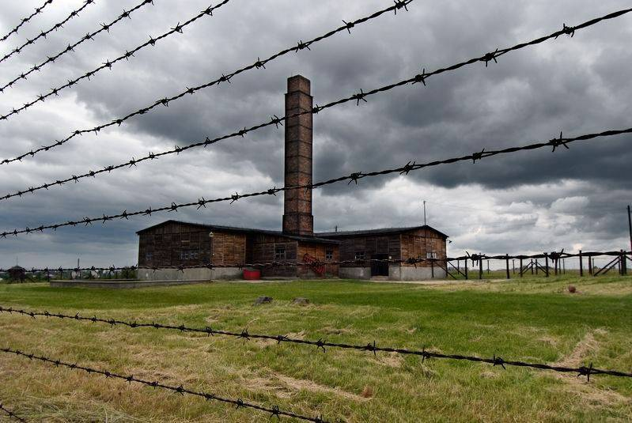
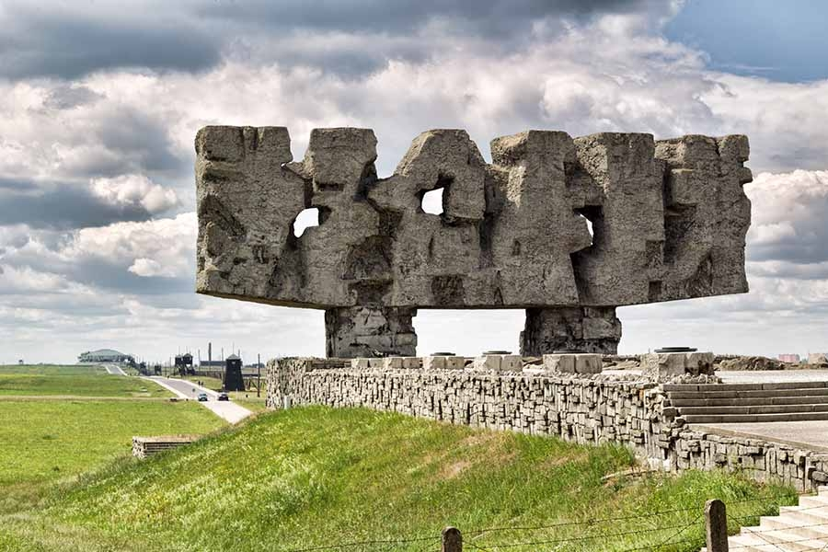
МАЙДАНЕК
Немецко-фашистский концлагерь вблизи г. Люблин (Польша).
В 1941-1944 истреблено около 1,5 млн. человек.

Slide 12
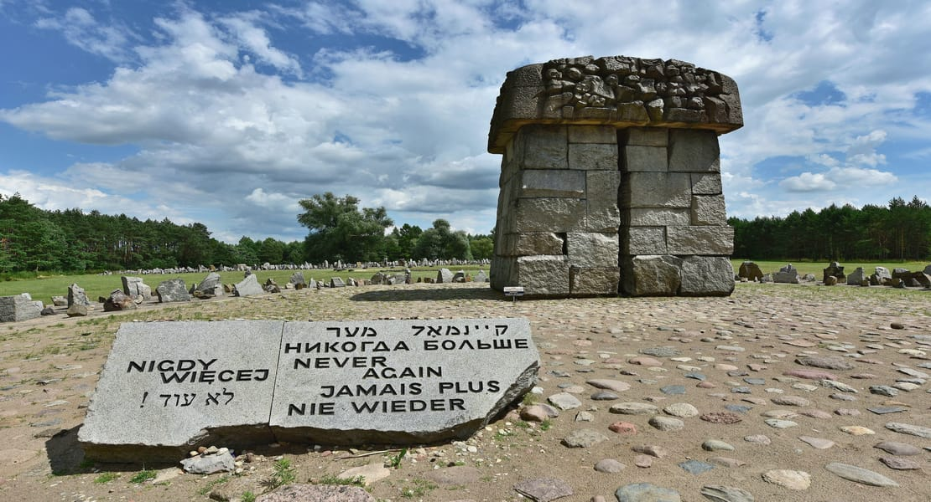
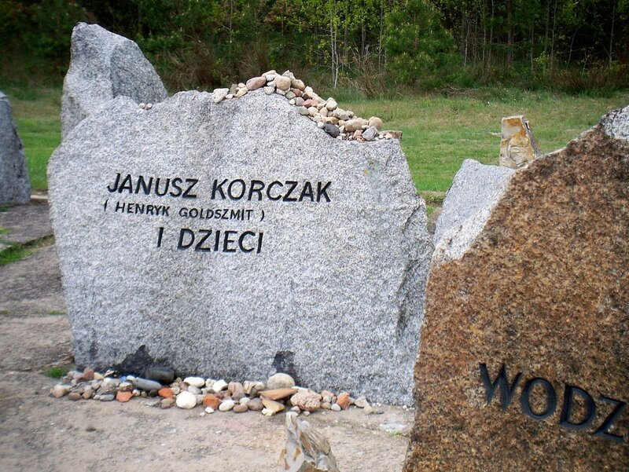
ТРЕБЛИНКА
Немецко-фашистские концлагеря в Варшавском воеводстве Польши. В Треблинке погибло около 10 тыс. человек, в Треблинке II – около 800 тыс. человек, (преимущественно евреи).

Slide 13
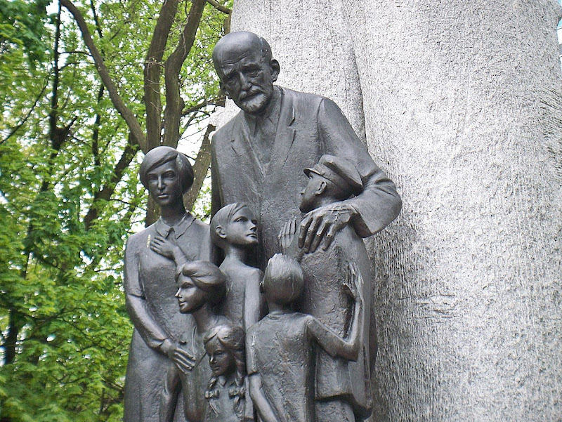
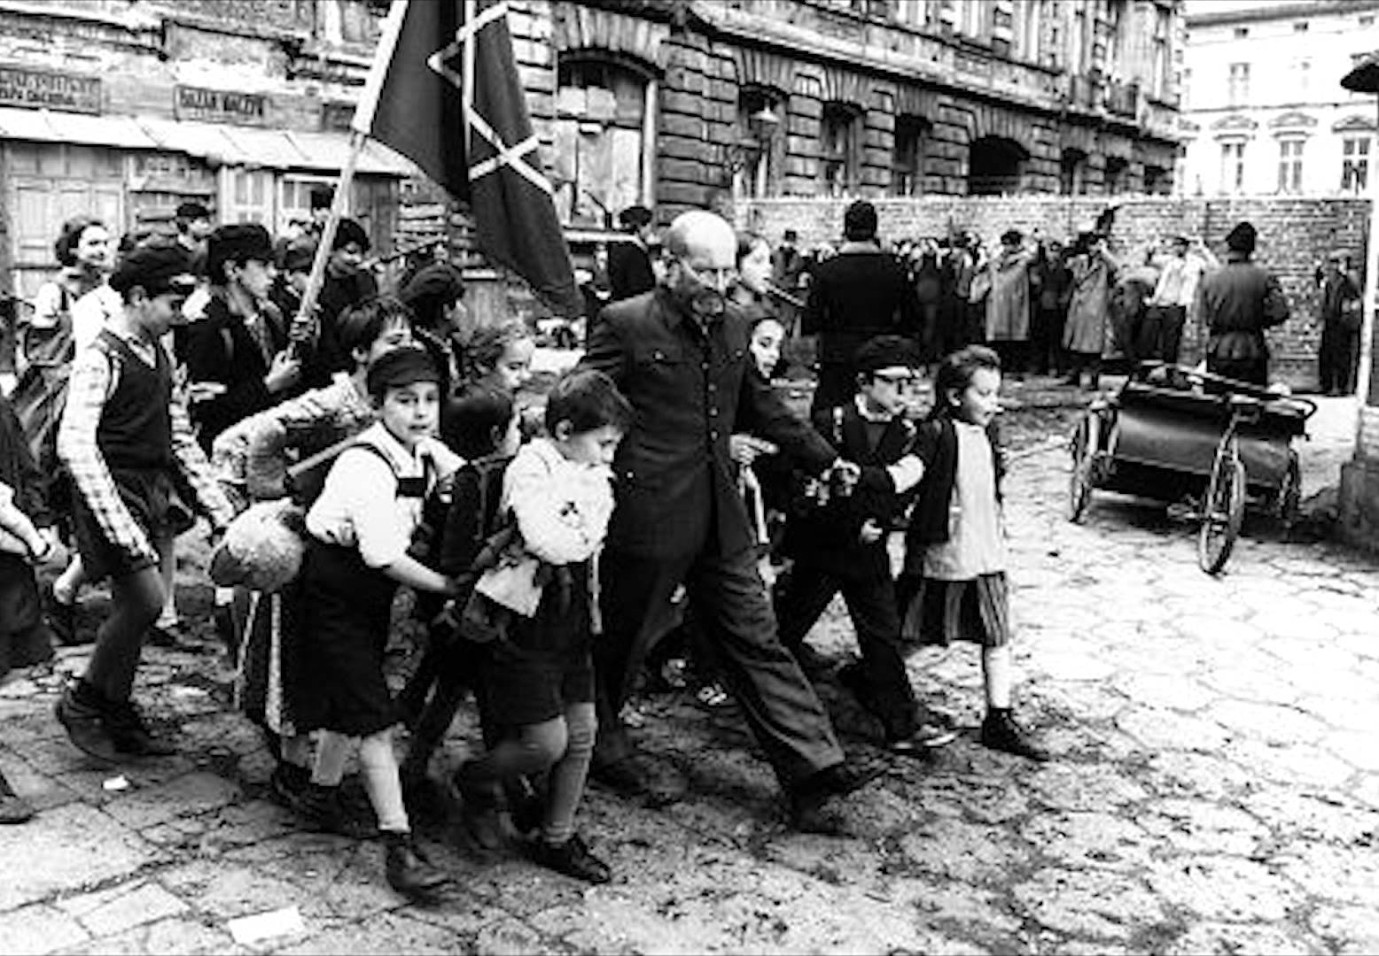
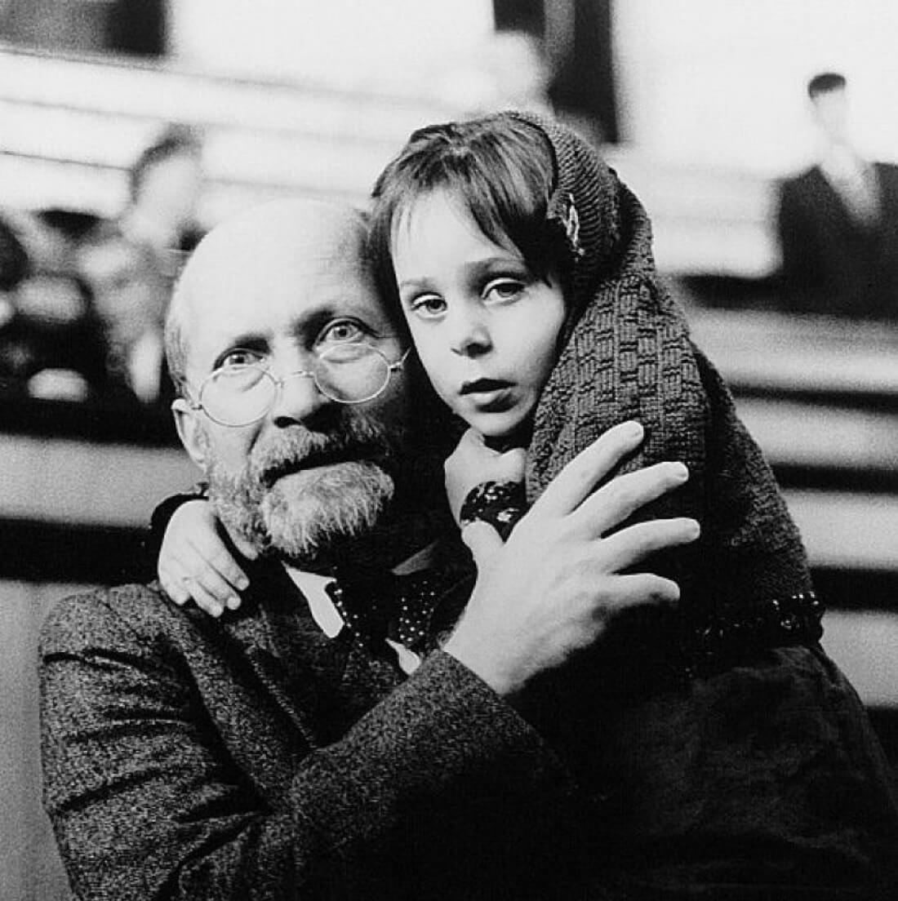
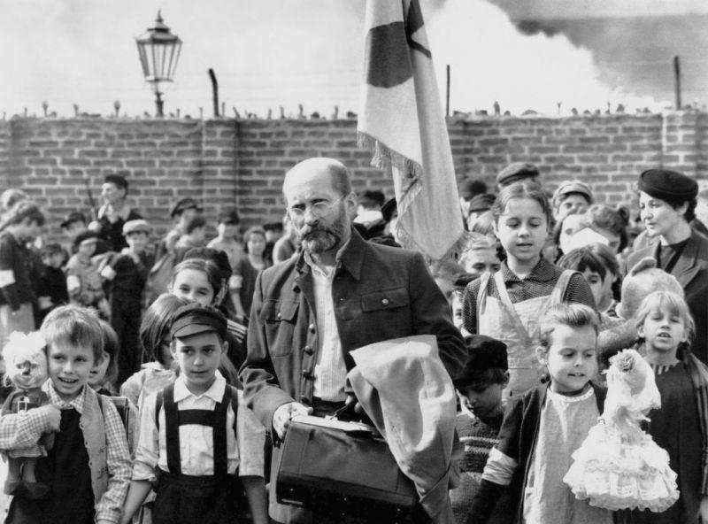
«Предать детей и пустить их умирать одних - это значило бы как-то уступить злодейству».
Януш Корчак является всемирно известным педагогом, врачом и писателем. Во время Второй мировой войны он добровольно отправился в концентрационный лагерь, не бросив своих воспитанников.

Slide 14
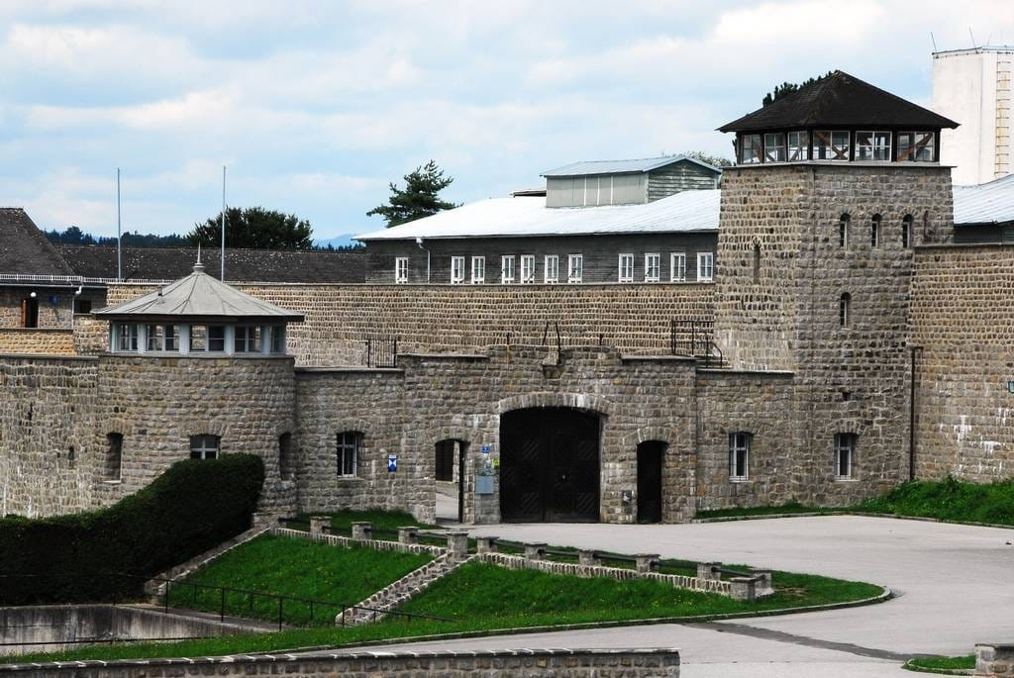
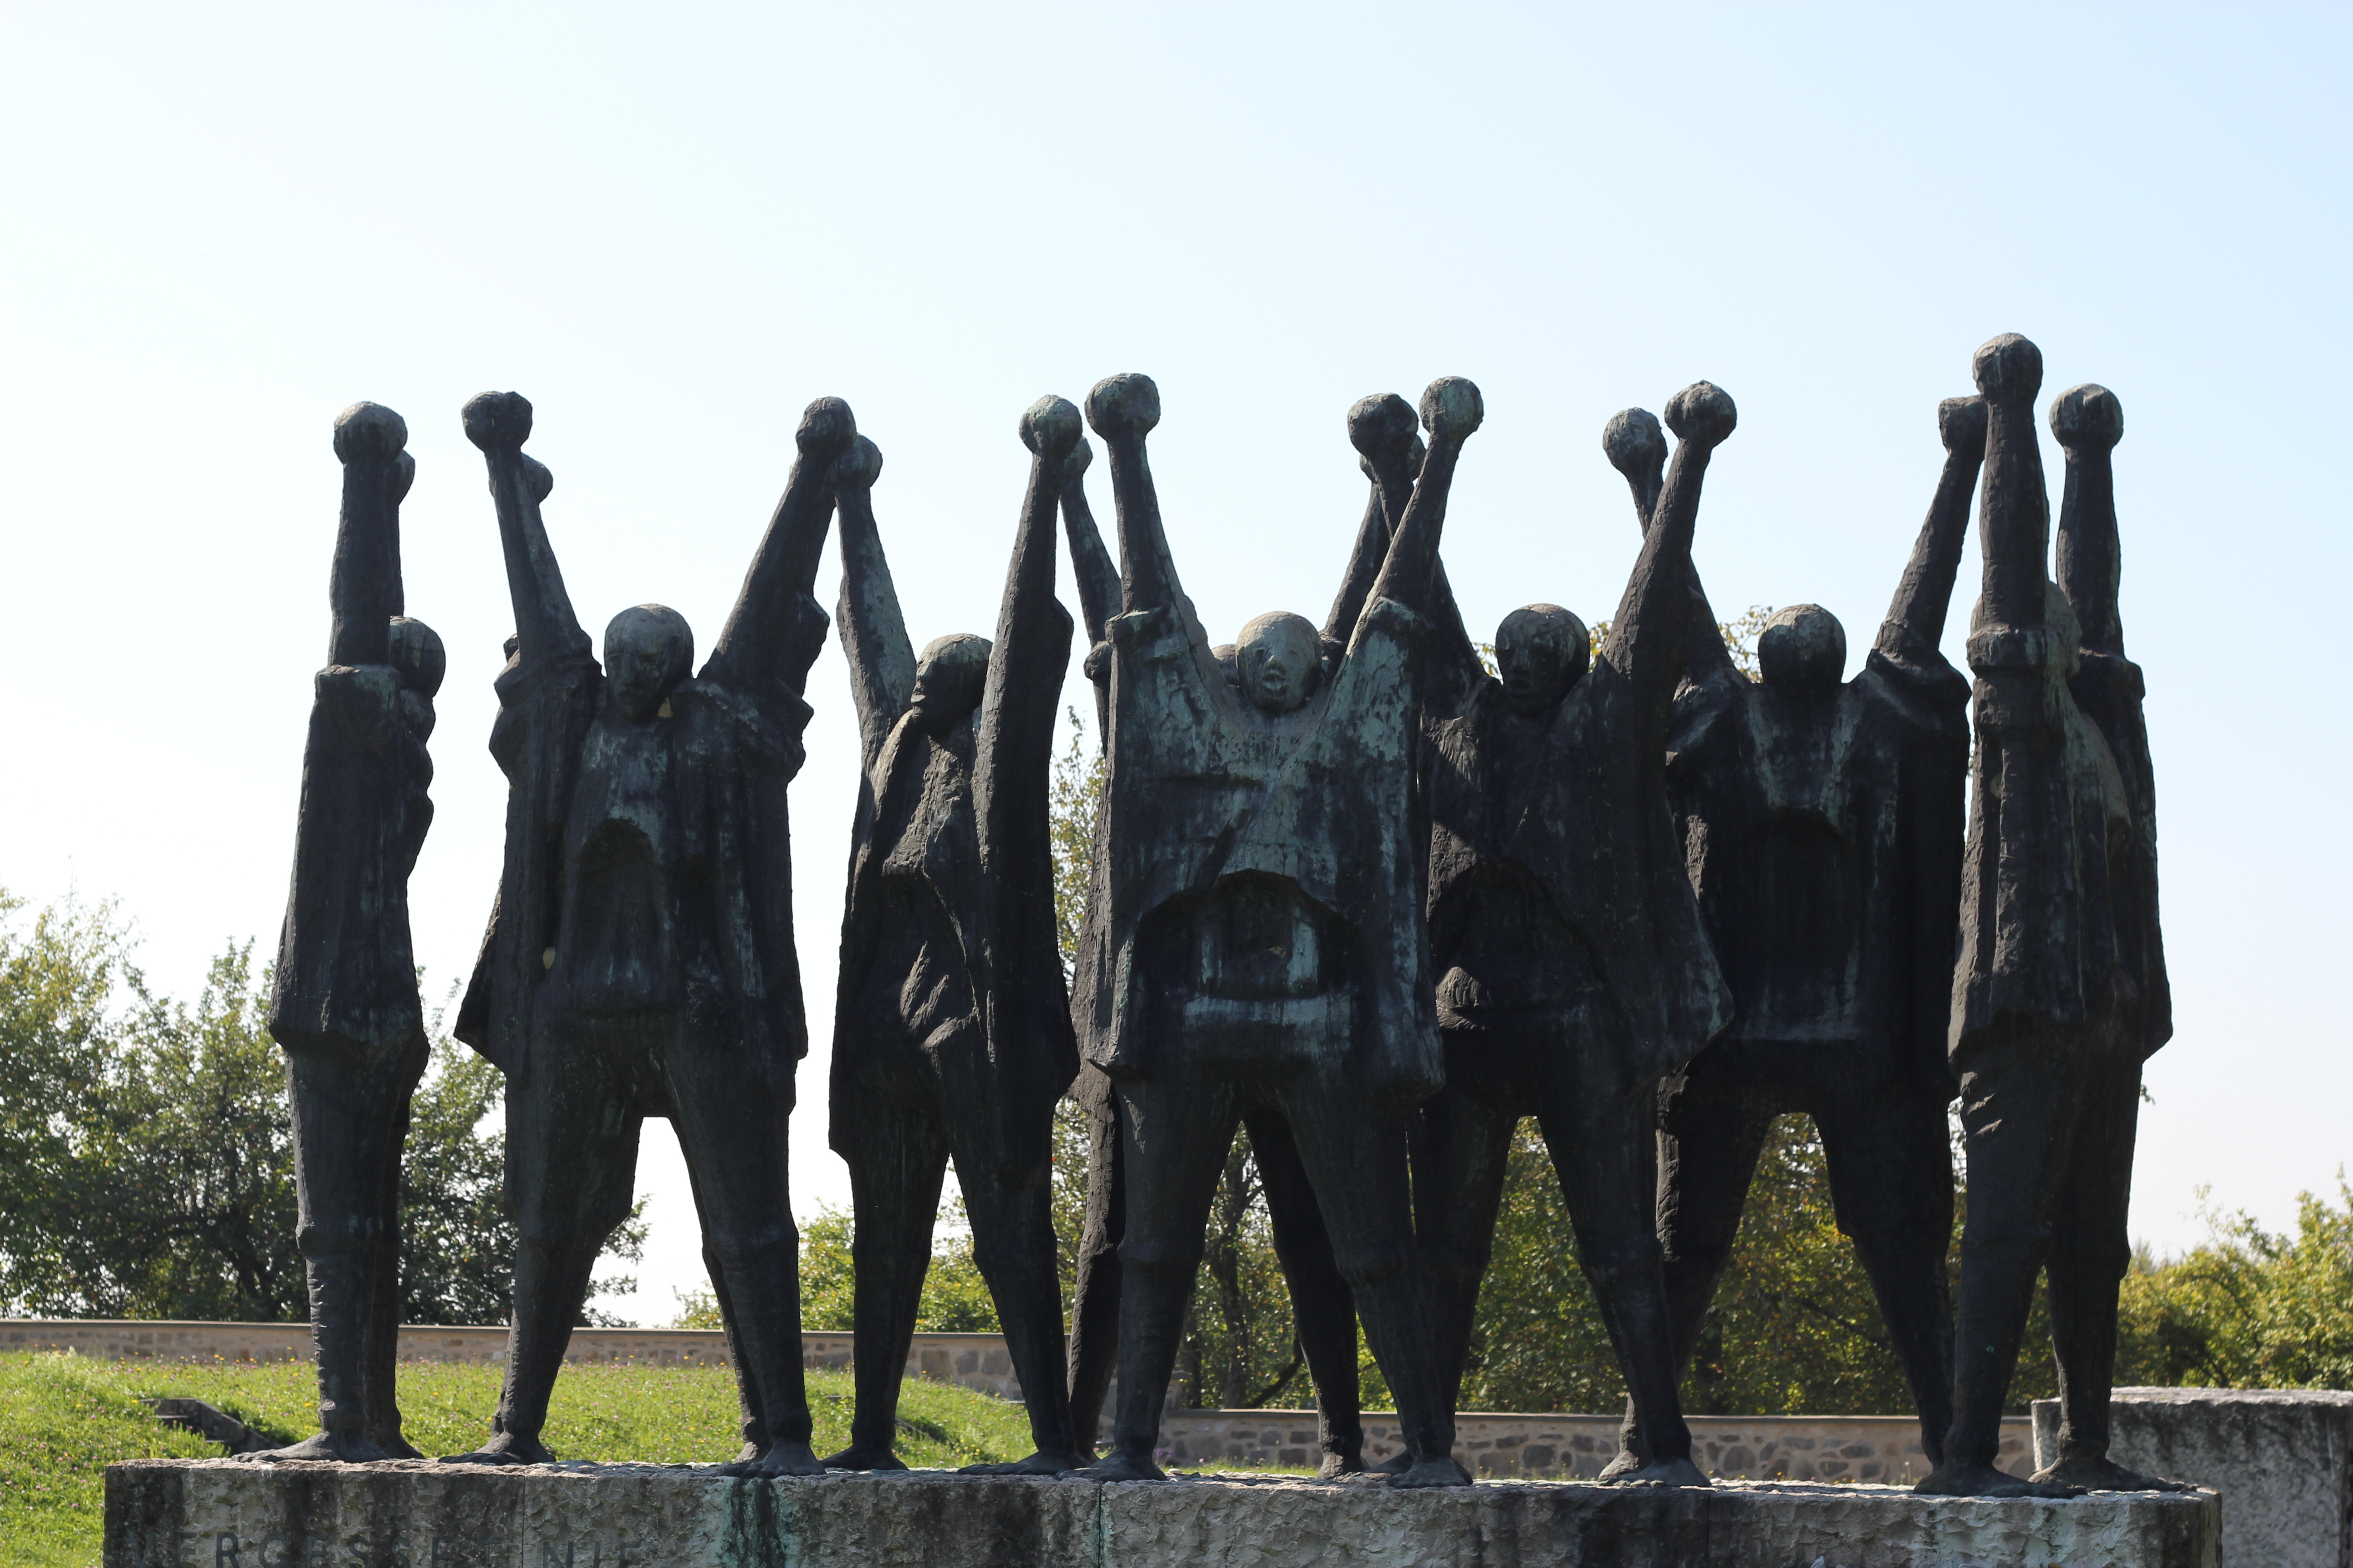
МАУТХАУЗЕН
Узниками Маутхаузена было около 335 тысяч человек; казнено свыше 122 тысяч человек. Больше всех — свыше 32 тысяч — советских граждан.

Slide 15
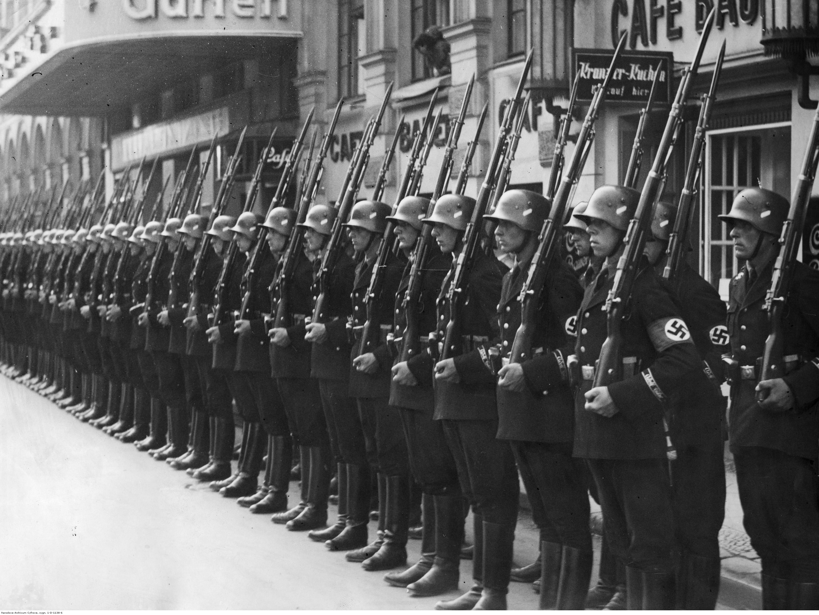
Памятка немецкого солдата.
«Помни и выполняй»:
1) ... Нет нервов, сердца, жалости — ты сделан из немецкого железа. После войны ты обретёшь новую душу, ясное сердце — для детей твоих, для жены, для великой Германии, а сейчас действуй решительно, без колебаний...
2) ... У тебя нет сердца и нервов, на войне они не нужны. Уничтожь в себе жалость и сострадание, убивай всякого русского, не останавливайся, если перед тобой старик или женщина, девочка или мальчик. Убивай, этим самым спасёшь себя от гибели, обеспечишь будущее своей семьи и прославишься навек.
3) Ни одна мировая сила не устоит перед германским напором. Мы поставим на колени весь мир. Германец — абсолютный хозяин мира. Ты будешь решать судьбы Англии, России, Америки. Ты — германец: как подобает германцу, уничтожай всё живое, сопротивляющееся на твоём пути, думай всегда о возвышенном — о фюрере, и ты победишь. Тебя не возьмет ни пуля, ни штык. Завтра перед тобой на коленях будет стоять весь мир".»
12+

Slide 16
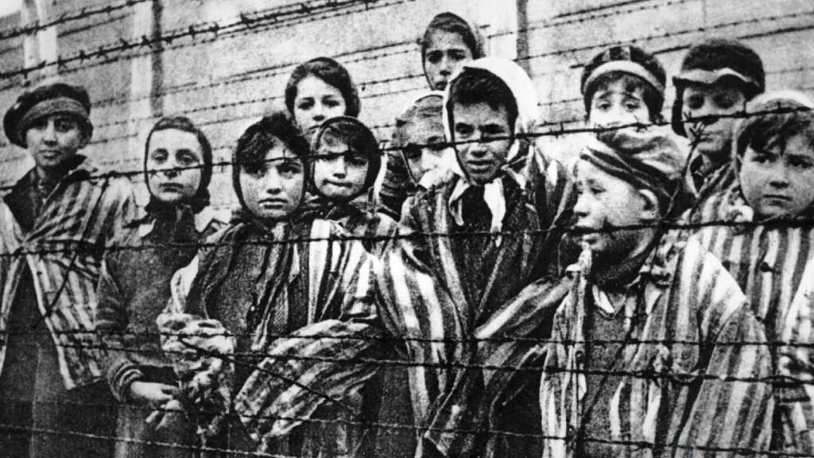
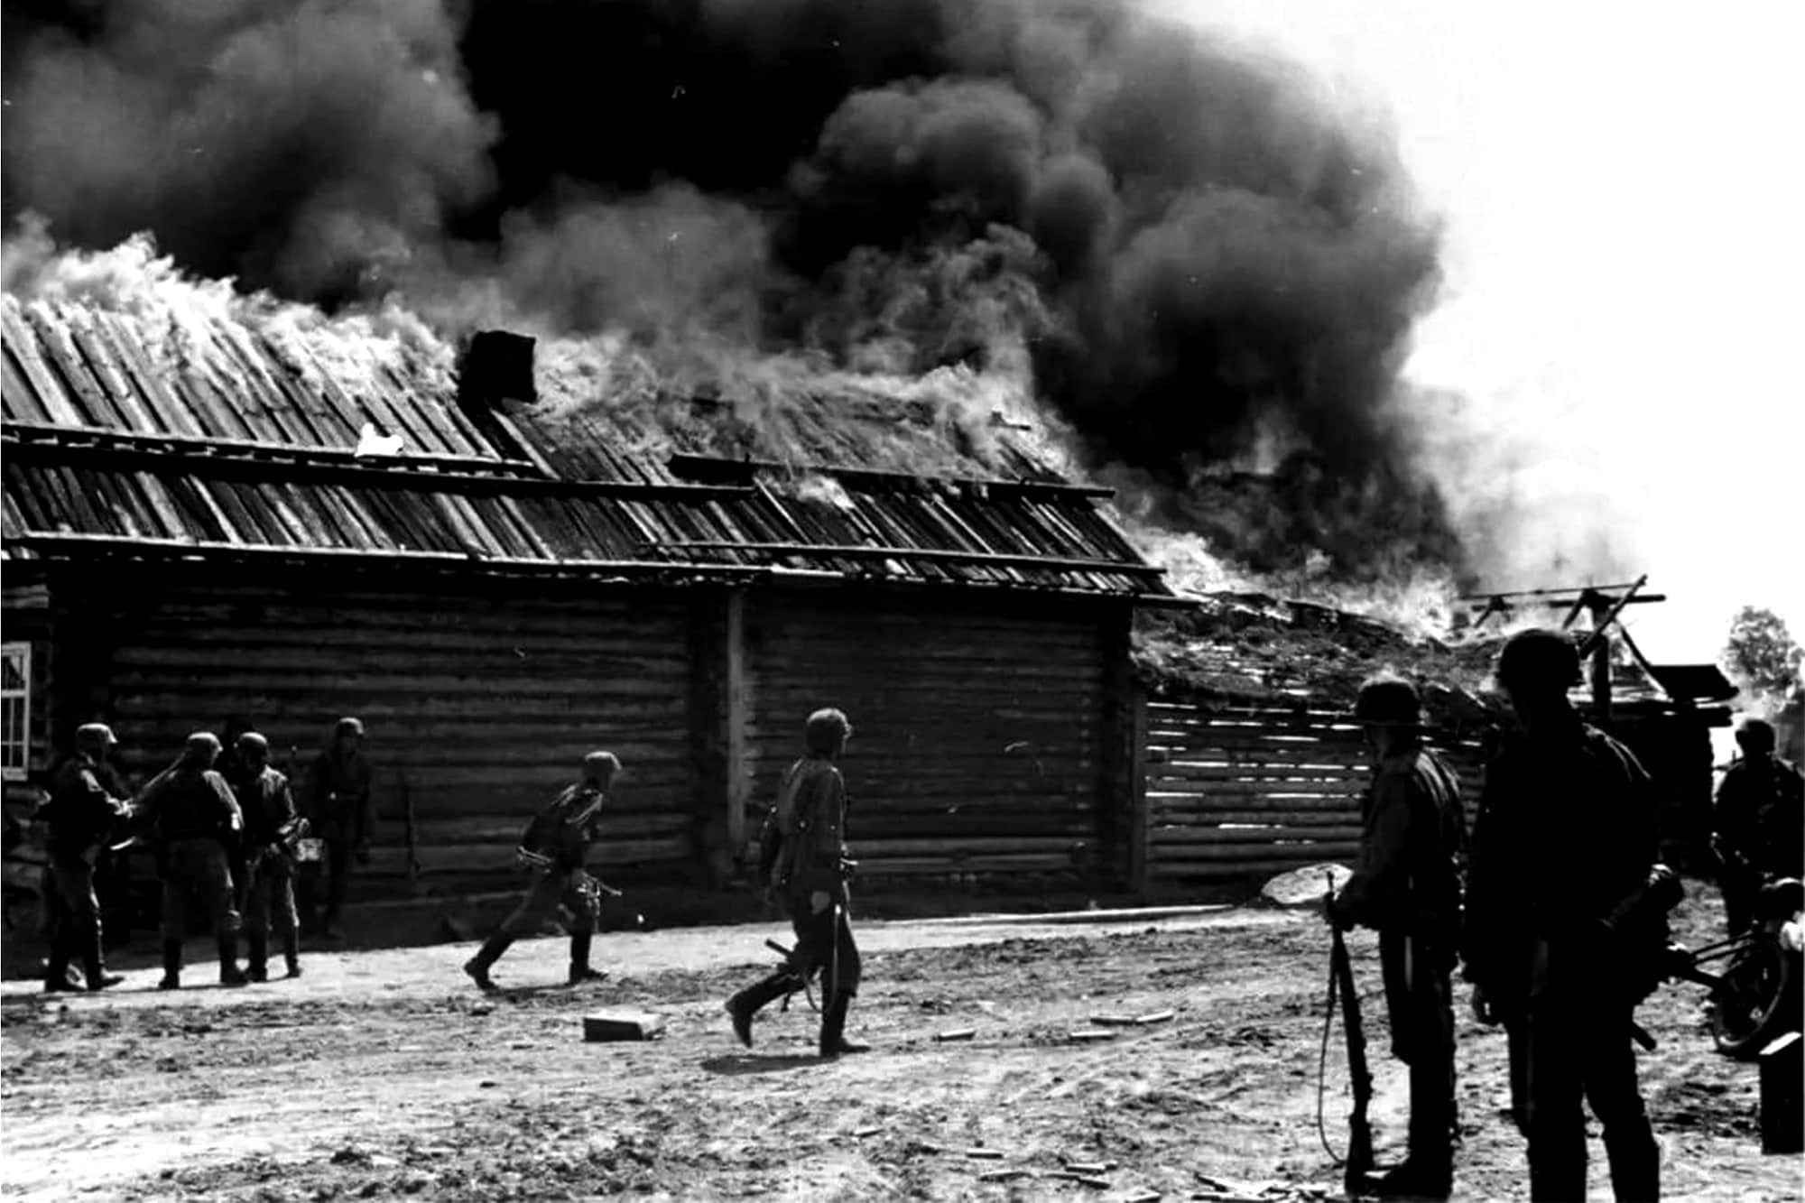
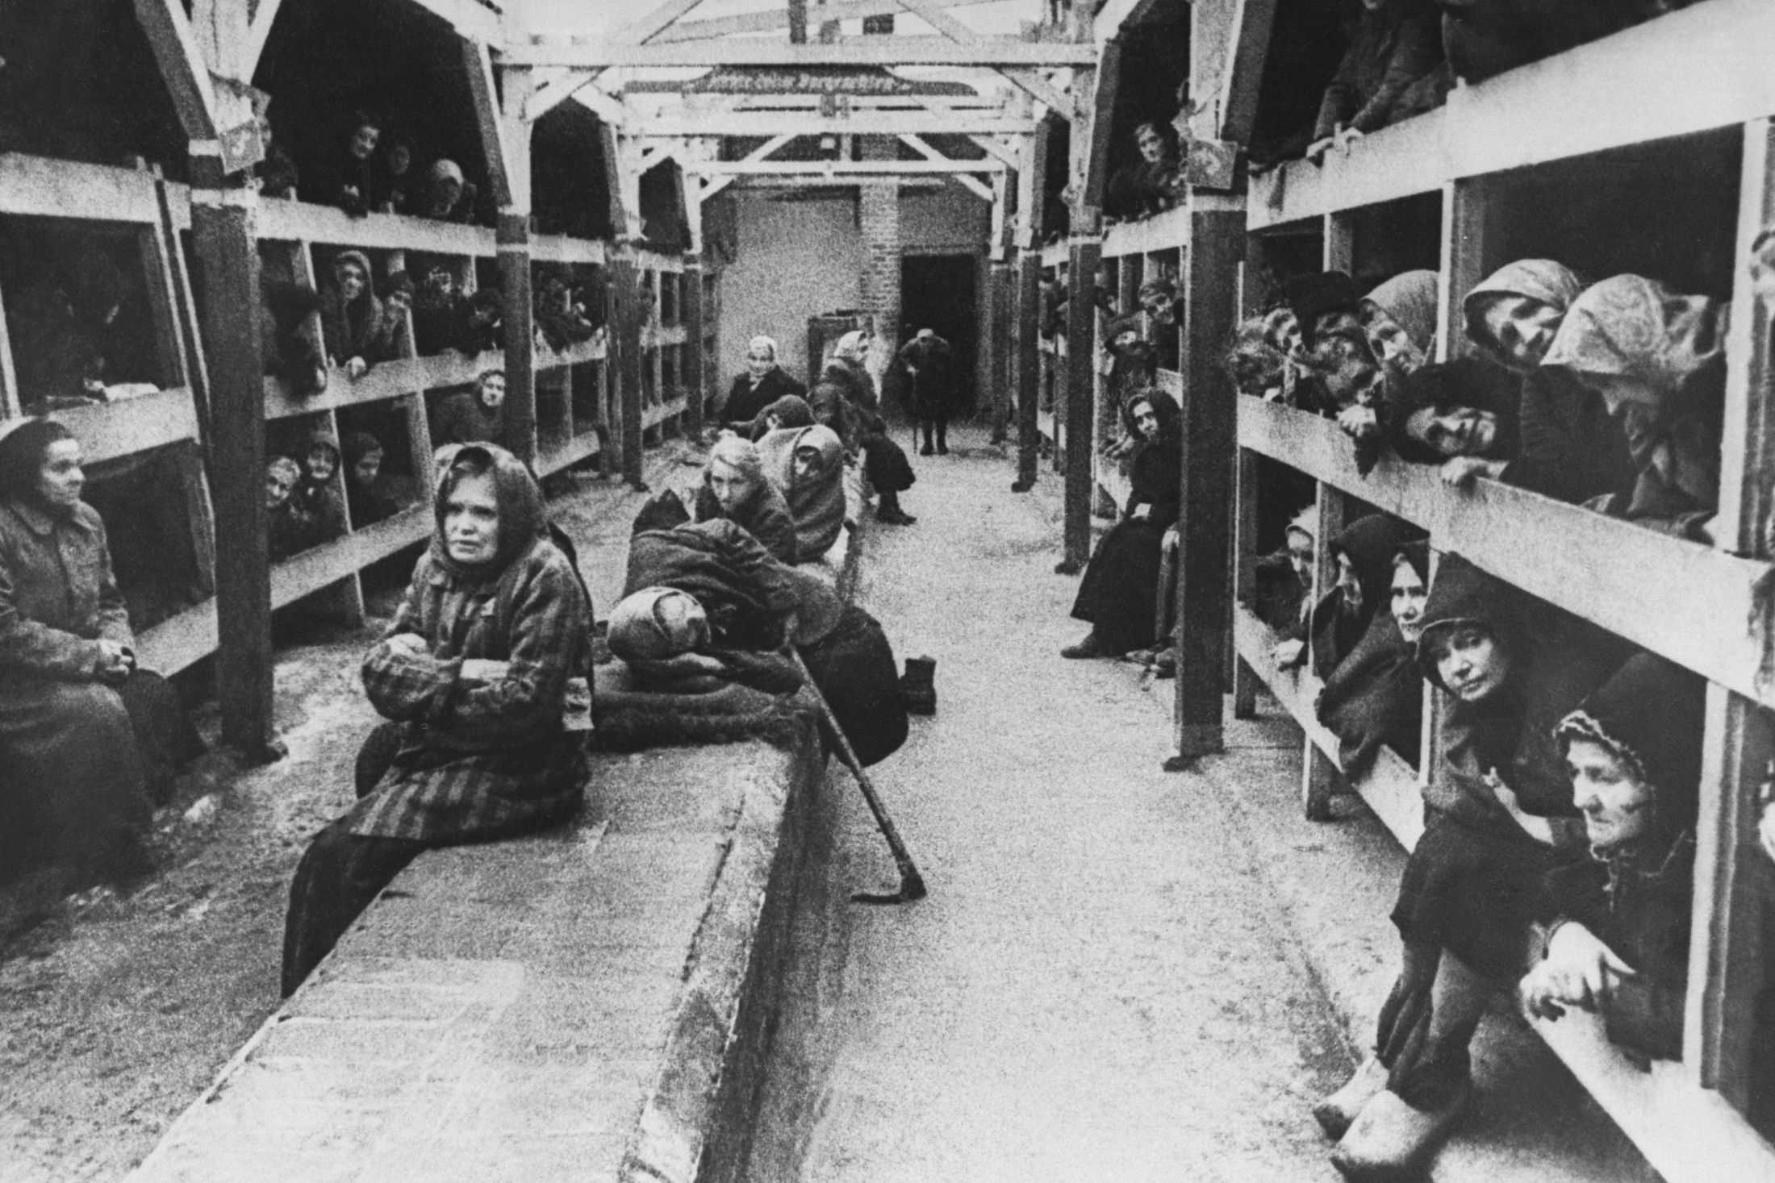
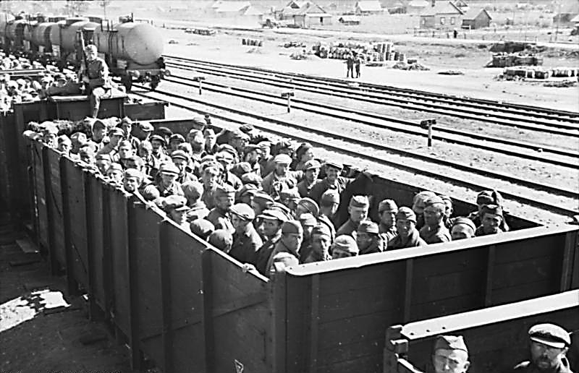
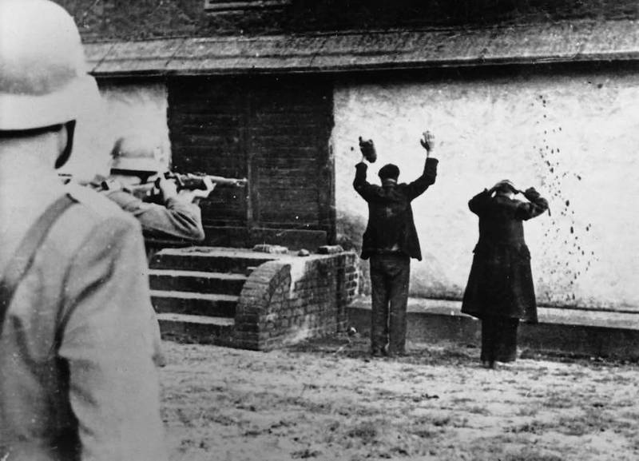
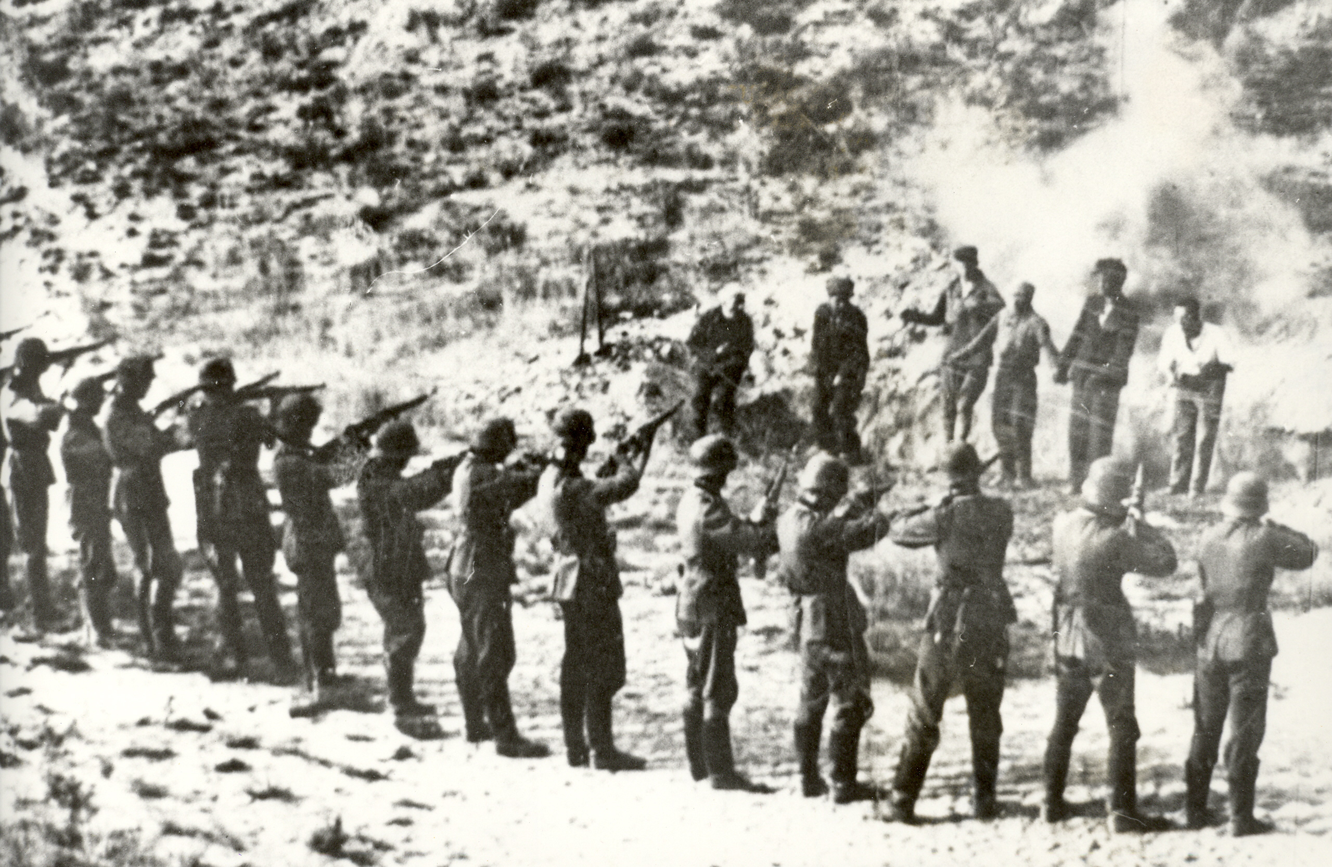
Геноцид - преднамеренное уничтожение народа, обычно определяемого как этническая, национальная, расовая или религиозная группа, полностью или частично.

Slide 17
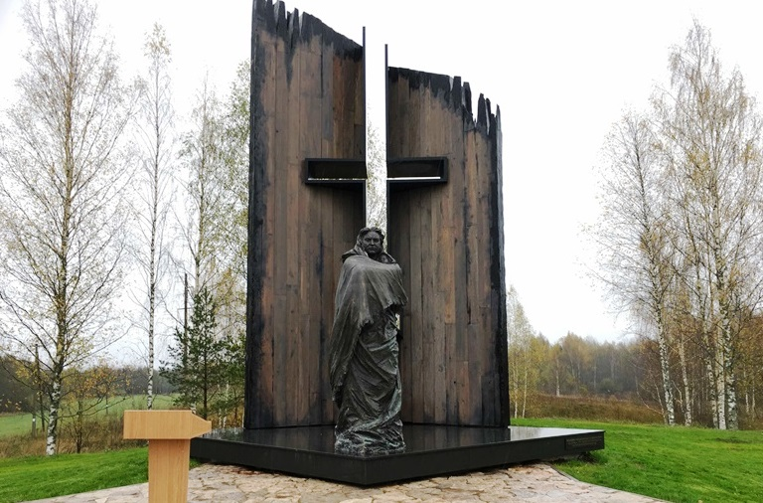
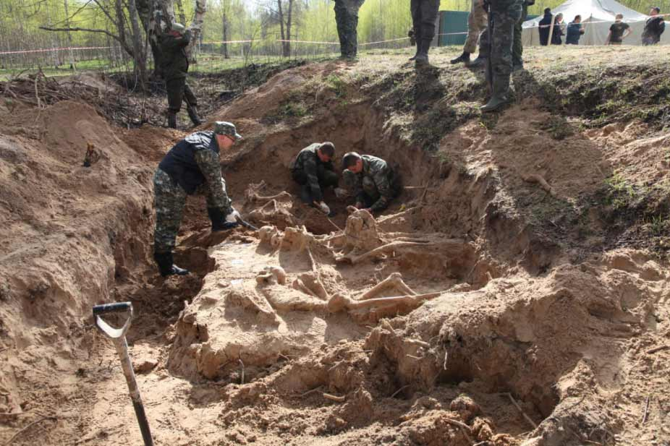
В 2020 году российский суд впервые в истории признал геноцидом убийства жителей Новгородской области во время Второй мировой войны. В 1942–1943 годах нацистами было уничтожено более двух тысяч жителей деревни Жестяная Горка.

Slide 18
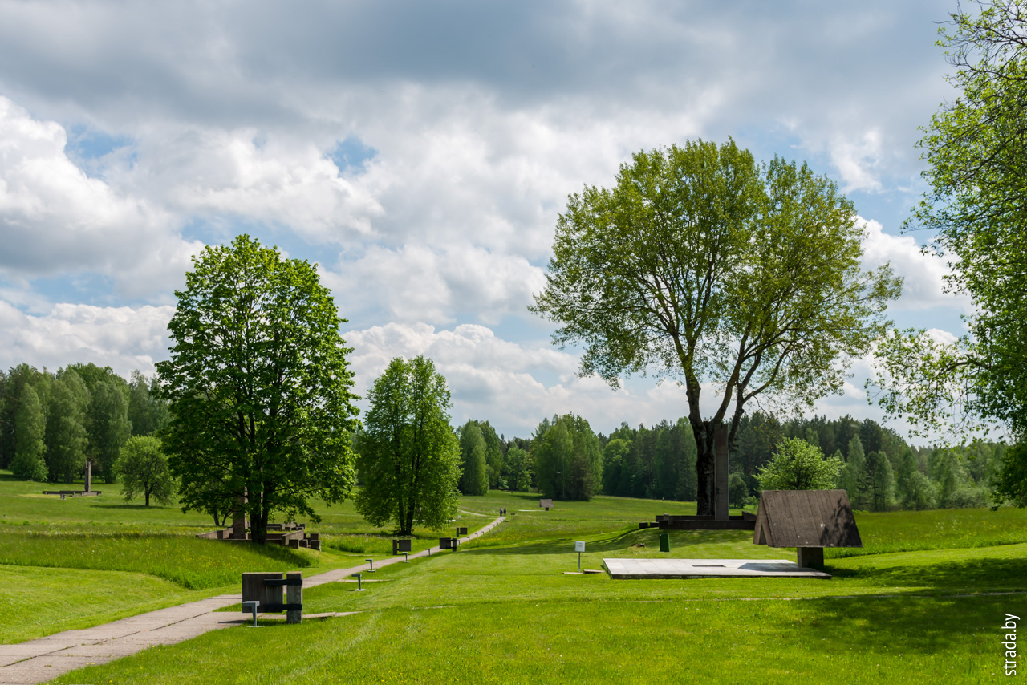
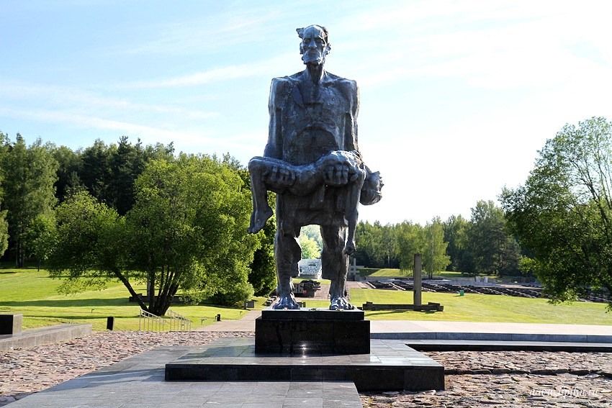
Принцип «ВЫЖЖЕНОЙ ЗЕМЛИ»
22 марта 1943 года, украинскими националистами, под руководством немецких фашистов, была уничтожена белорусская деревня ХАТЫНЬ.
По числу хат в деревне, вдоль тропинок расположены 26 памятных сооружений. Каждое такое сооружение состоит из калитки, символического нижнего венца сруба и обелиска.

Slide 19
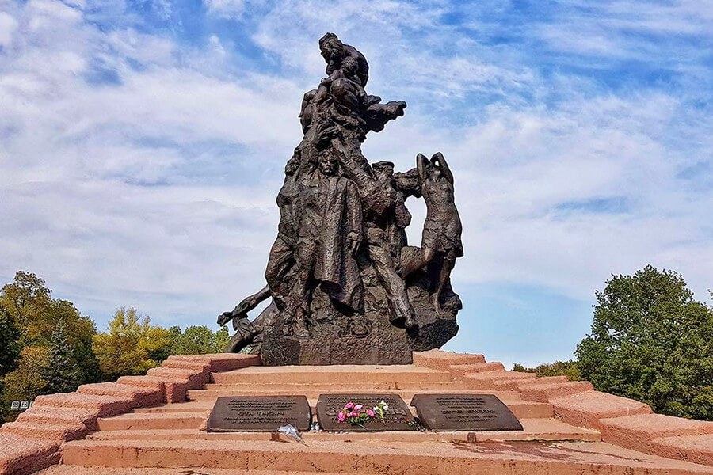
БАБИЙ ЯР
Согласно различным оценкам, в 1941—1943 годах в районе Бабьего Яра нацисты уничтожили от 50 до 200 тыс. человек.
В первую очередь гитлеровцы стремились уничтожить евреев, проживавших в Киеве и его окрестностях. Жертвами также стали военнопленные, коммунисты, подпольщики, цыгане и другие неугодные Третьему рейху.
Над Бабьим Яром памятников нет.
Крутой обрыв, как грубое надгробье.
Мне страшно.
Мне сегодня столько лет,
как самому еврейскому народу…
Евтушенко Е. «Бабий Яр»

Slide 20
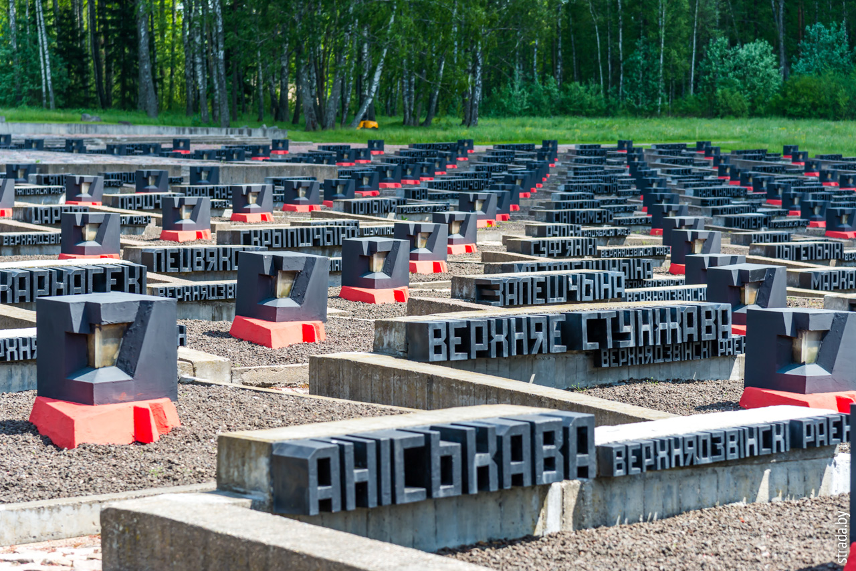
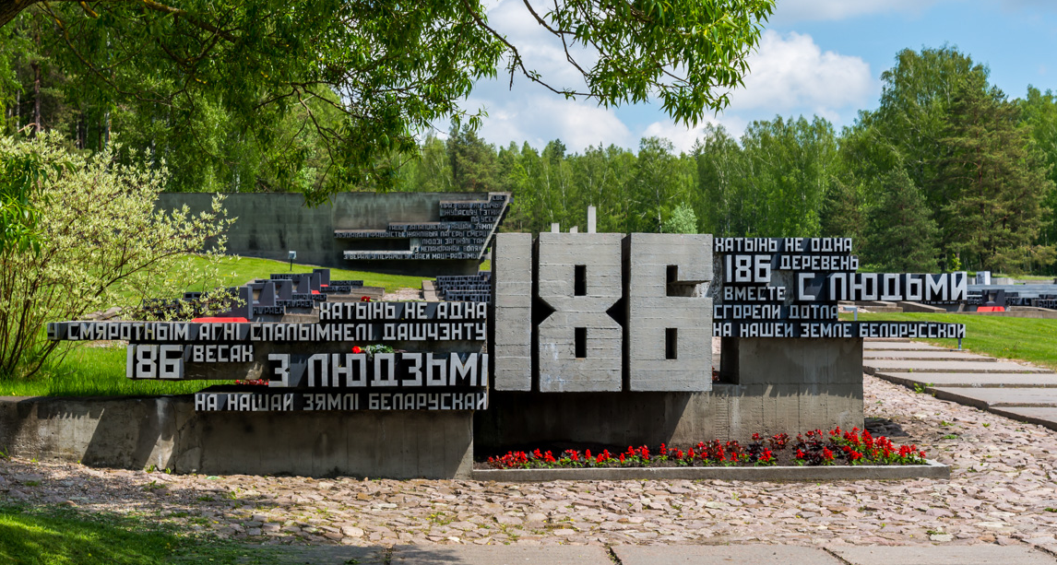
Кладбище деревень в Хатыни является символическим захоронением 185 деревень Беларуси, погибших от рук фашистских захватчиков.
Сама деревня Хатынь является 186-й уничтоженной деревней. Всего фашистами было уничтожено гораздо больше деревень Беларуси.

Slide 22
Международный день памяти жертв фашизма
«Чтобы помнили...»
12+
Центральная детская библиотека города Мурманска
2022 год

